Slide 1
使用朴素贝叶斯进行文档分类
——垃圾邮件过滤

Slide 2
垃圾邮件分类
数据来源：GitHub下载
语言：Python
使用工具(IDE):Pycharm-2018.1-x64
package：pandas(读取文件）
jieba(文本分词）
nltk.corpus(文本库生成）
nltk.classify(贝叶斯分类）

Slide 3
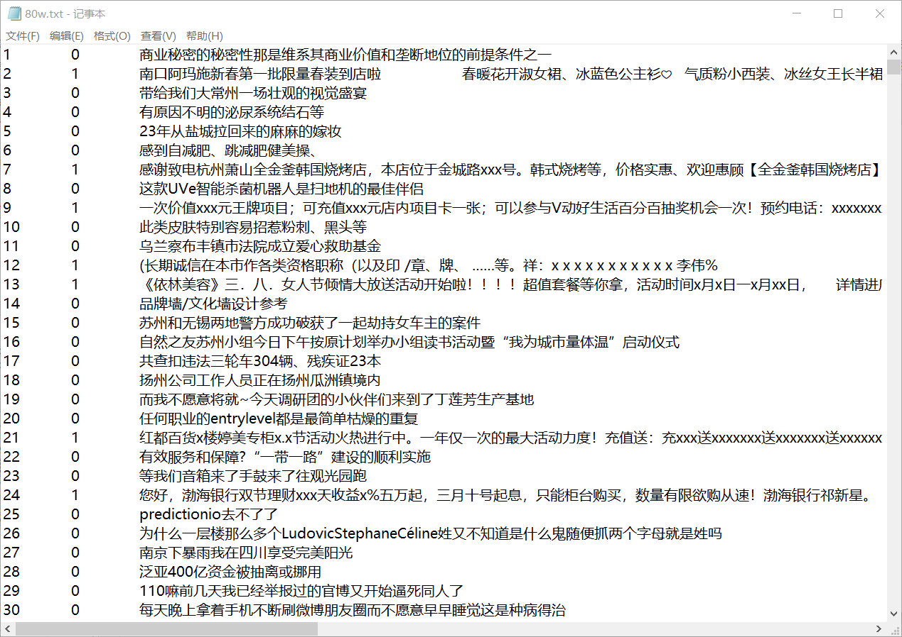

Slide 4
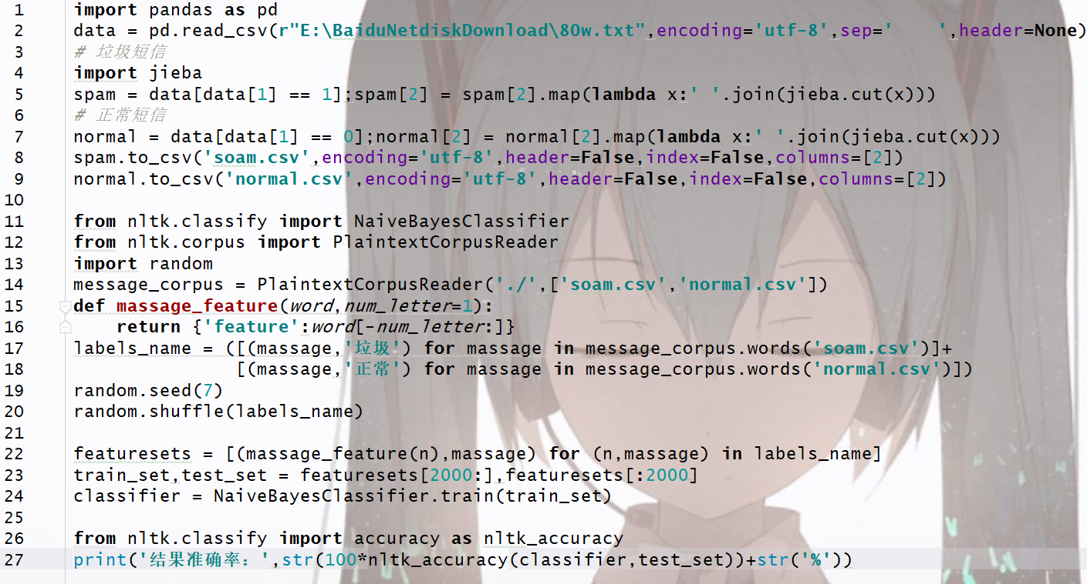

Slide 5
使用朴素贝叶斯进行文档分类
——bilibili弹幕分区

Slide 6
bilibili目前拥有动画、番剧、国创、音乐、舞蹈、游戏、科技、生活、娱乐、鬼畜、时尚等分区。
除番剧区皆为个人up主投稿
这里暂不考虑番剧区（网址格式不一样懒得去调参了~）
我想做的——通过给定弹幕判断该弹幕所属视频的所属分区（不仅没啥用还失败了~）

Slide 7
原始数据采集与清洗
数据来源：bilibili弹幕网（中国大型同性♂交友网站）
浏览器：谷歌浏览器
语言：Python
使用工具(IDE)：谷歌浏览器F12开发者工具
Pycharm-2018.1-x64
采集时间：2018.11.28

Slide 8
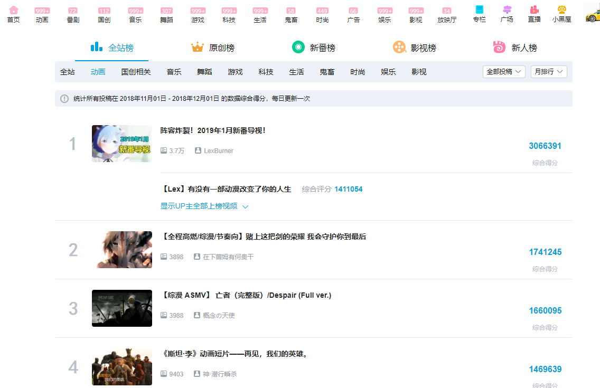

Slide 9
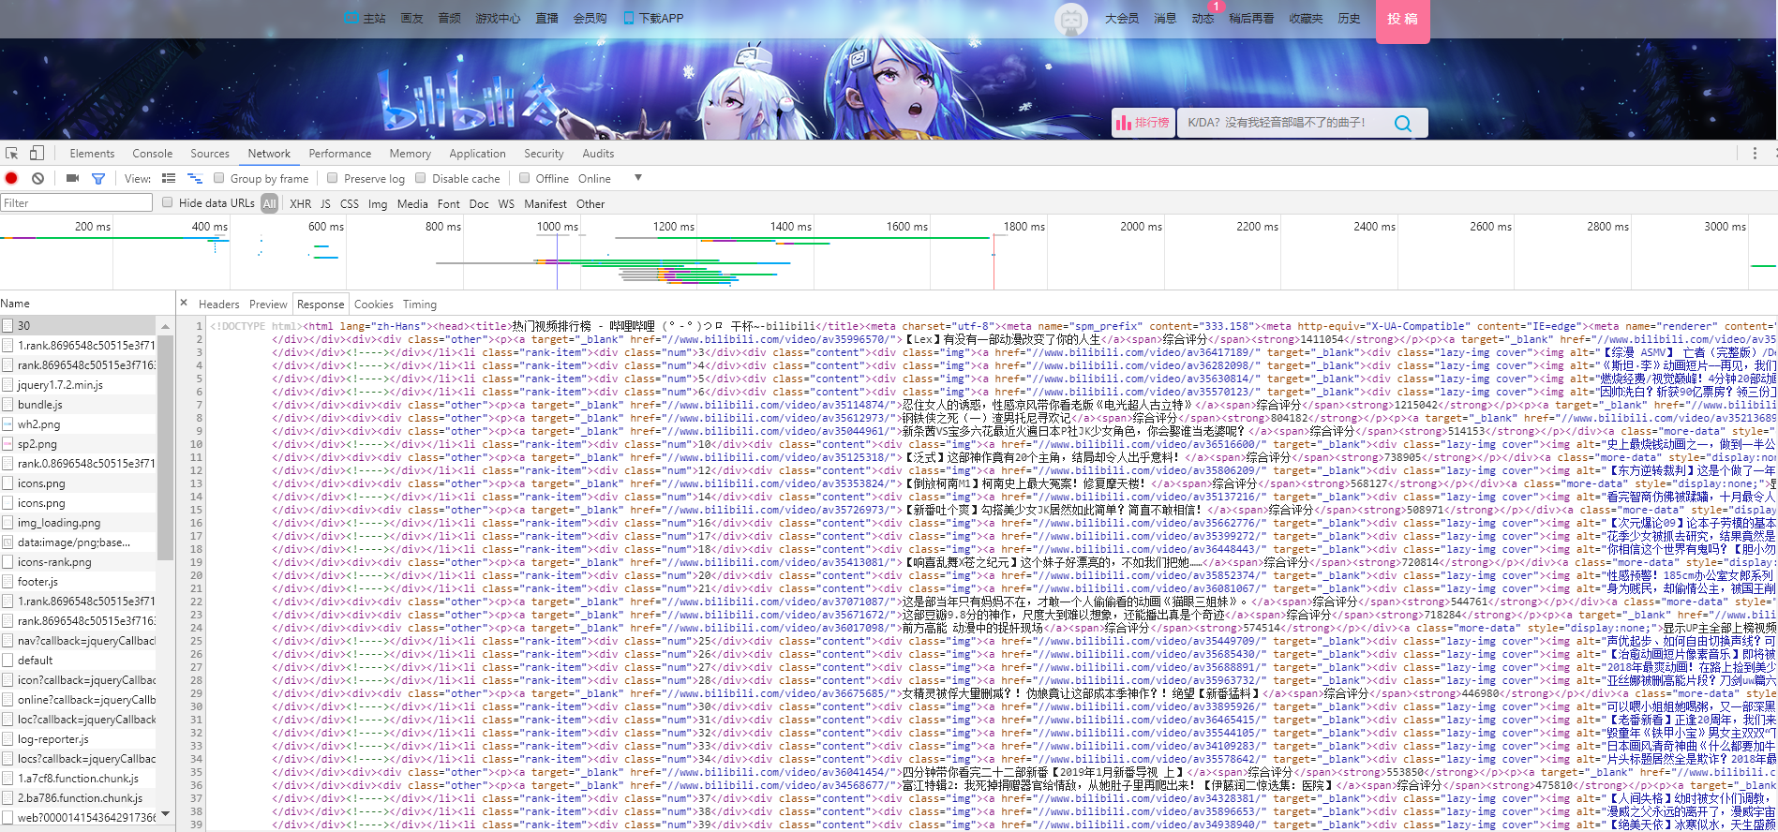

Slide 10
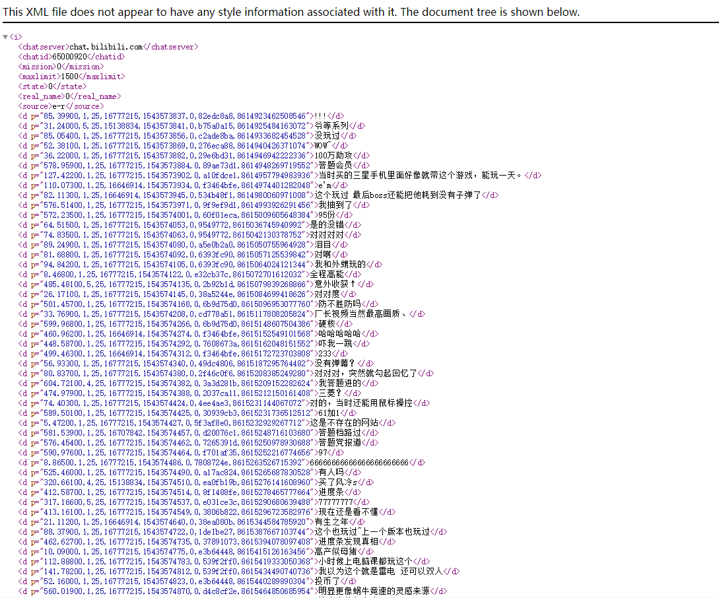
原始数据采集与清洗

Slide 11
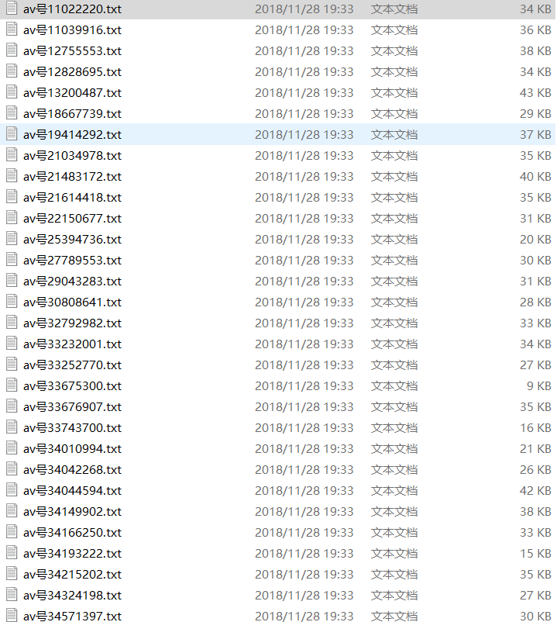
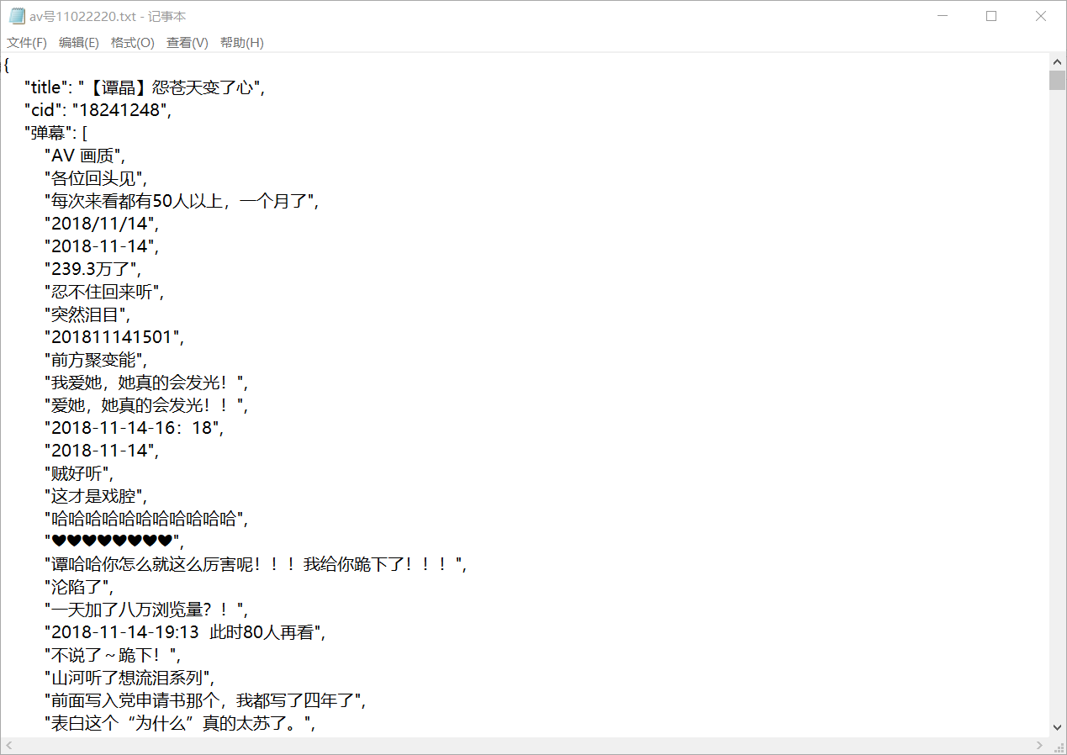

Slide 12
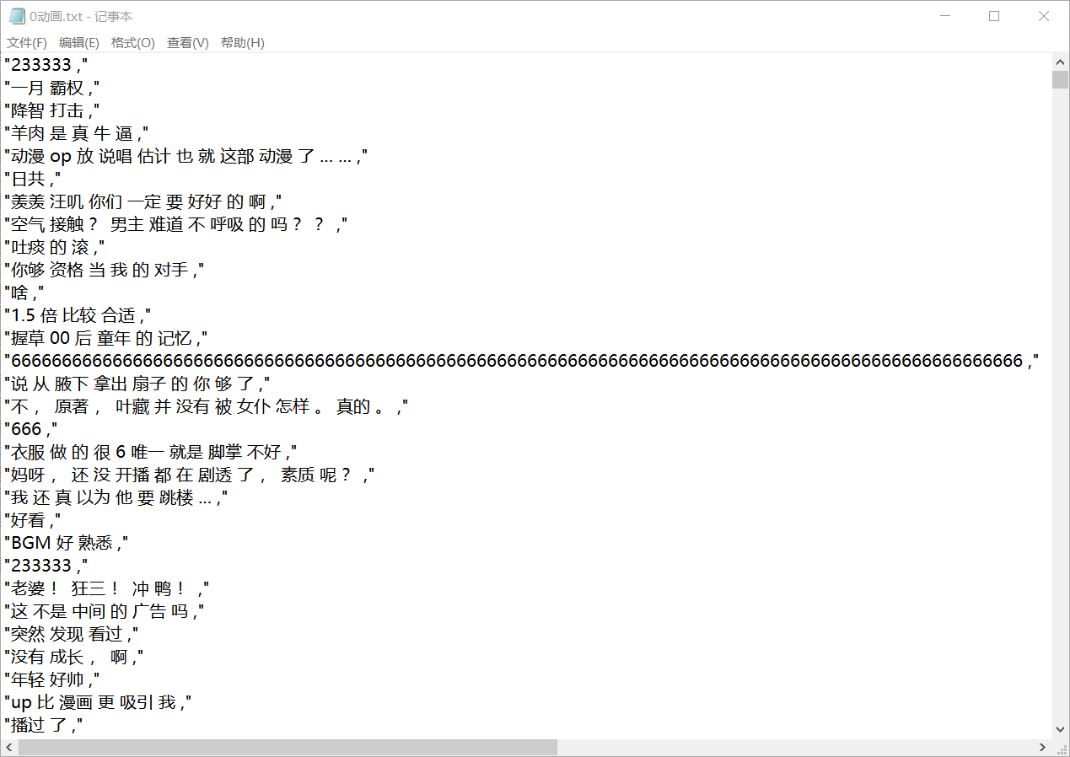
原始数据采集与清洗
因为后面的分析部分要划分训练集与测试集（取该区弹幕前x条为测试集，其余与另一区弹幕组成训练集）
这里对同一区里读取的弹幕文本进行乱序处理，使得测试集样本尽量具有样本多样性。

Slide 13
原始数据采集与清洗
0动画区 65536（实际爬取125245，数据丢失...）
1鬼畜区 65536
2国创相关 105307
3科技区 132453
4生活区 143543
5时尚区 153385
6舞蹈区 86333
7音乐区 97913
8影视区 150826
9游戏区 273761
10娱乐区 130738
合计 1405331（140万）

Slide 14
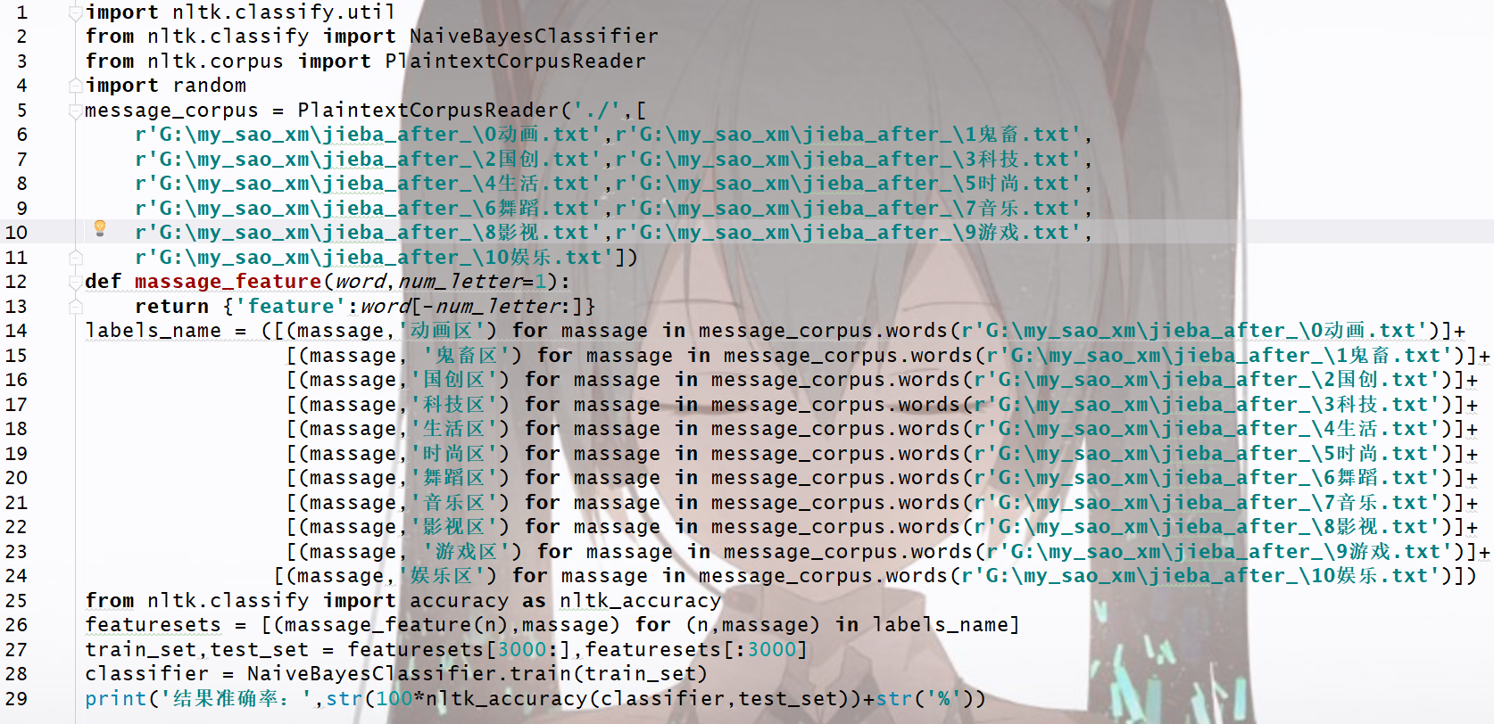

Slide 15
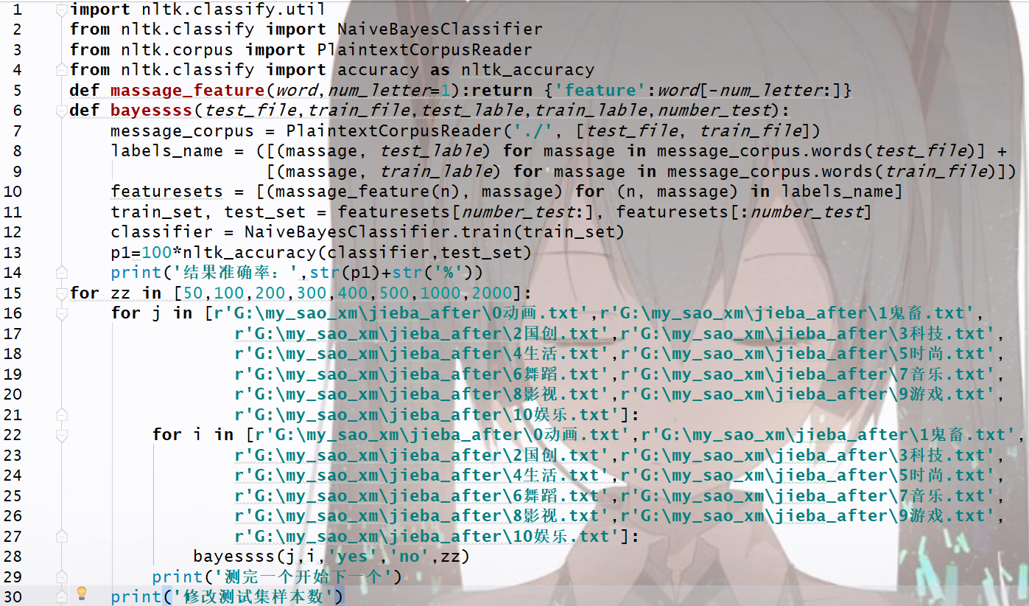

Slide 16
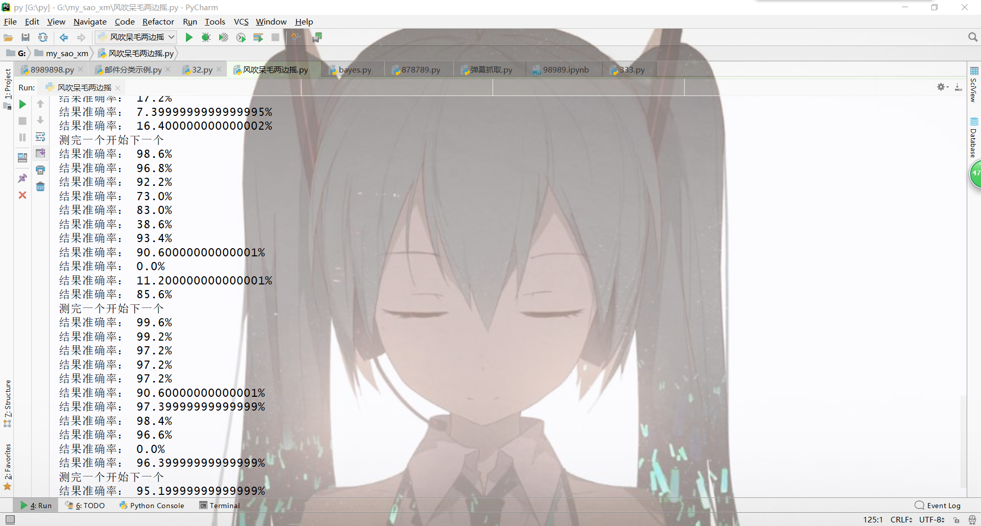

Slide 17
数据分析
因为各分区训练集样本数量差距较大
除游戏区外其余分区样本数基本集中在6-14w
游戏区27w样本量过大
各分区抽取的测试集测试结果均分类为游戏区
对各分区样本量进行数量统一
均保留65536样本量

Slide 18
数据分析
测试集个数 | 50 | 100 | 200 | 300 | 400 | 500 | 1000 | 2000
0动画区
1鬼畜区
2国创相关
3科技区
4生活区
5时尚区
6舞蹈区
7音乐区
8影视区
9游戏区
10娱乐区

